Slide 1
Nazisternas maktövertagande samt ideologin
Bakgrund och första åren vid makten

Slide 2

Nazismen – Vad är det egentligen?
En ultranationalistisk, antisemitisk (avsky av judar), antidemokratisk, antisocialistisk, våldsbejakande ideologi
Kännetecknas av ett hat mot stora grupper och rasbiologiska teorier som grundar sig på att vissa folkgrupper (som nazister kallade raser) står över andra värdemässigt och moraliskt
Menade att vad de kallade den ariska rasen eller germaner var de som stod högst
Hatade svaghet och oliktänkande – Allt som ansågs vara svagt och oliktänkande (från nazismen) skulle försvinna från Tyskland

Slide 3

Bakgrund till nazismen och dess framgångar
Den starka nationella känslan i Kejsardömet Tyskland
1919 skapades Det tyska arbetarpartiet (DAP) – Målsättning att förena nationalistiska arbetare som var missnöjda med den rådande strukturen
1920 ändrar partiet namn till Nationalsocialistiska tyska arbetarpartiet
Man publicerar ett partiprogram och i till en början ett mycket litet parti – Antidemokratiska metoder

Slide 4
Bakgrunden till nazismen och dess framgångar
Nationalismen – Starkt kopplad till nazism – Fast en extrem form
Rasbiologiska tankar – Socialdarwinismen
Antisemitism – Alltid funnits i Europa, starkare under vissa perioder (ofta anklagande vid dåliga tider)
Lebensraum – Tanken att tyskarna behövde ett stort land som de kunde leva i och där tyskarna alla levde under samma nation
Versilliesfreden – Stor anledning till varför nazismen vann gehör för sina idéer, man utnyttjade tidigare politikers misstag för att skapa ett intresse för den egna idé
Sions vises protokoll – Ett fabricerat protokoll som antydde att judarna skulle ta över världen – En konspirationsteori
Dolkstötskonspirationen – En konspirationsteori som menade att Tyskland inte förlorade första världskriget på fältet utan att de hade blivit huggna i ryggen av socialdemokrater, liberaler, judar, kommunister – en lätt förklaringsmodell som blev populär bland folket

Slide 5
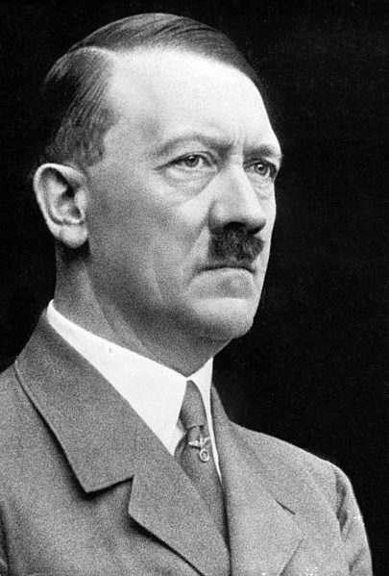
Adolf Hitler – Född i Österrike (1889)
Mannen som skulle bli symbolen för nazismen men var också
den personen som systematiserade ideologin – Mein Kampf 1924
Svår uppväxt med en våldsam far och stora misslyckanden i skolan – även misslyckande att komma in på en prestigefylld konstskola i Wien 1907
Gick frivillig med i kriget för Tyskland 1914 – krigade på västfronten (hade enbart österrikiskt medborgarskap fram till 1932)
Anslöt sig till NSDAP 1919 – Hamnade i fängelse till följd av Ölkällarkuppen 1923, skrev Mein Kampf i fängelset
Fortsatte sin politiska karriär och kom till makten 1933 – På kort tid blev Tyskland en nazistisk diktatur

Slide 6
Vägen till makten
NSDAP var för ett litet parti från en början som först ville ta makten med våld (Ölkällarkuppen 1923 exempel på det)
Sedan bestämde man sig för att agera inom det parlamentariska systemet – 1925-1930 byggde man upp en stor partiapparat
Anordnade stora möten där bland annat Hitler talade – Skapar uppmärksamhet och väljarstöd
Mellan 1928-1932 ökade väljarstödet stort för NSDAP – från 6.5% till 37.3%
Den politiska instabiliteten gjorde att inget parti kunde upprätthålla makten – Hitler blir utnämnd till Rikskansler 1933 (Hindenburg fortfarande president) – Tyskland går snabbt mot ett nazistiskt land

Slide 7
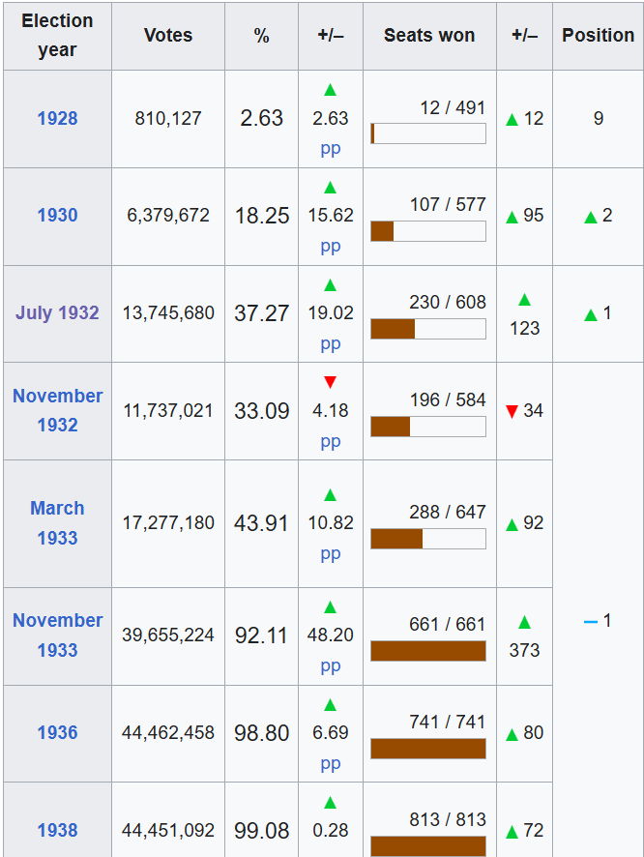

Slide 8
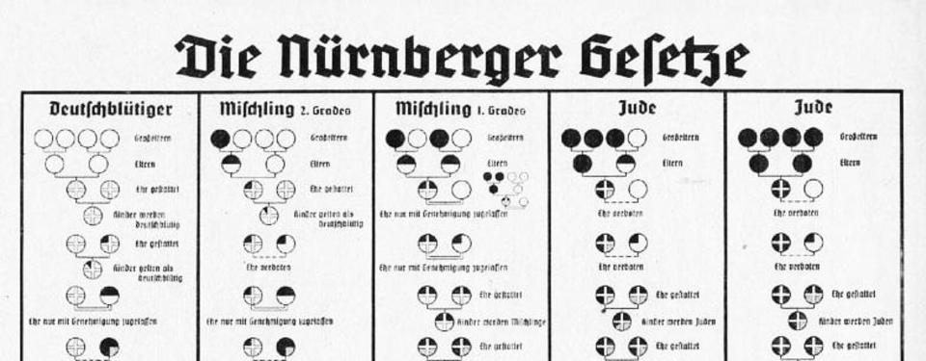
Tyskland blir Nazityskland
Riksdagshuset i Tyskland sätts i brand några veckor efter Hitler blir rikskansler – Kommunisterna får skulden och undantagstillstånd utlyses – Flera rättigheter försvinner bland annat åsiktsfriheten och pressfriheten
Fullmaktslagen införs – Krävdes 2/3 av rösterna i riksdagen – Flera kommunister och socialdemokrater kom inte till röstningen (förhindrade av nazisterna) – Ger nazisterna full rätt att införa lagar
De långa knivarnas natt – Hitler rensar ut potentiella politiska motståndare i partiet och inom SA (En militär organisation som stöttade NSDAP) - 1934
President Hindenburg (enda mannen med möjlighet att avsätta Hitler) dör 1934 – Därefter införs titeln Führer och Hitler blir diktator över Tyskland
Nurnberglagarna 1935 – Antisemitistiska lagar – Fråntog judar deras fullständiga medborgarskap och införde diskriminerande lagar mot specifikt judar

